Slide 1
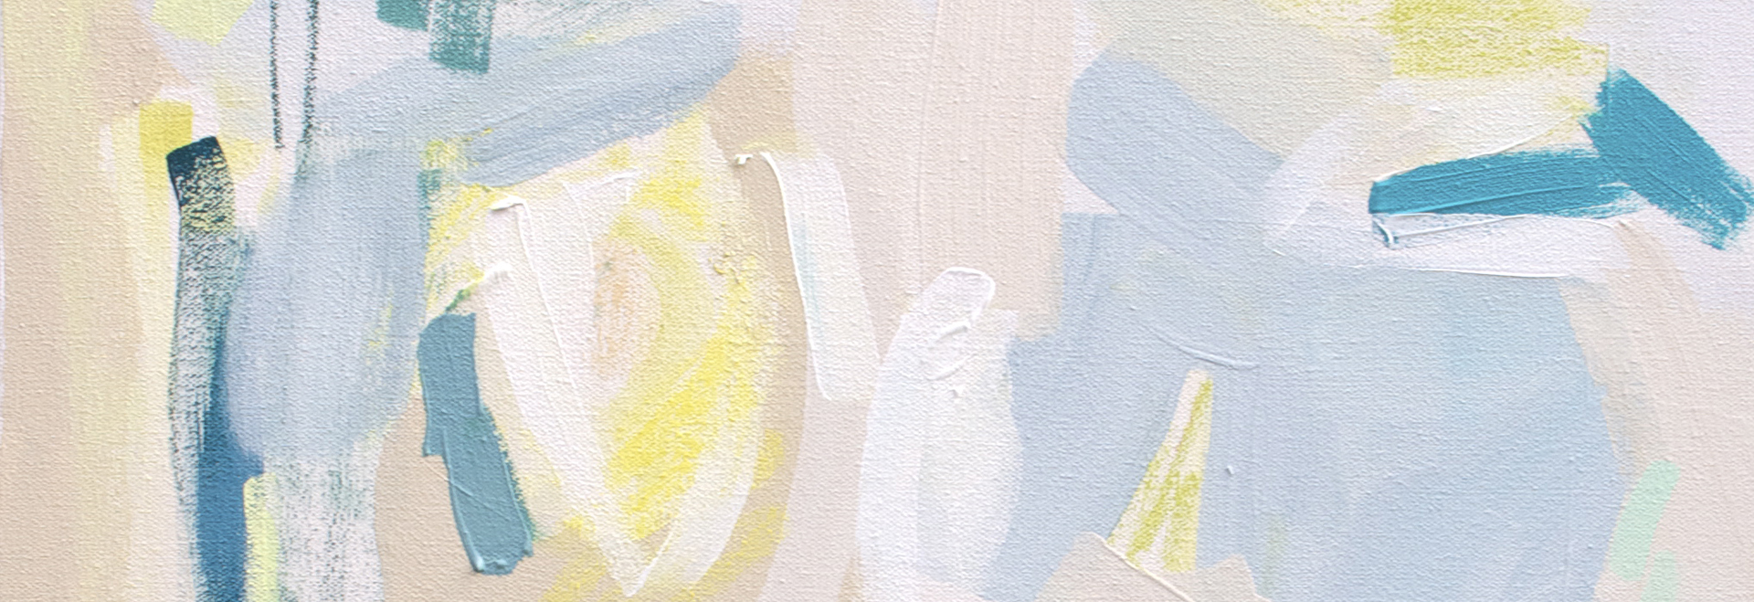
图像风格迁移
第22组:叶 源
张靖湟
蔡子锋
李泽涵

Slide 2
CONTENTS
01
项目简介
02
关键技术
03
实验结果
04
实验结论
05
小组分工
06
参考文献

Slide 3
项目简介

Slide 4
项目简介
图像风格迁移指的是通过某种方法, 把图像从原风格转换到另外一个风格, 同时保证图像内容没有变化。
图像风格迁移是一种用不同风格渲染图像语义内容的图像处理方法。随着深度学习的兴起，图像风格迁移获得了进一步的发展，并取得了一系列突破性的研究成果。其出色的风格迁移能力引起了学术界和工业界的广泛关注，具有重要的研究价值。
通过图像风格迁移，我们可以利用算法学习著名画作的风格，然后再把这种风格应用到另外一张图片上的技术。

Slide 5
关键技术

Slide 6
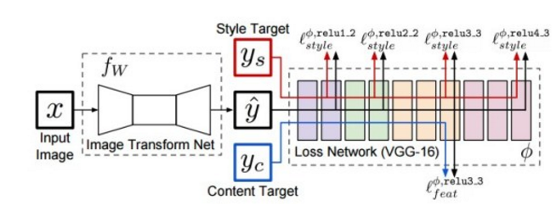
快速风格迁移原理
快速风格迁移的网络结构包含两个部分。一个是“生成网络”（Transformation Network），一个是“损失网络”（Loss Network）。生成网络接收一个图片当做输入，然后输出也是一张图片（即风格迁移后的结果）。如下图，左侧是生成网络，右侧为损失网络：

Slide 7
两种风格迁移的比较
原始图像风格迁移是通过VGG网络对一张内容照片和一张风格照片进行梯度下降法不断计算损失，让内容损失慢慢变大，风格损失不断变小，通过不停迭代优化方法生成最适合的图像。
快速风格图像迁移则是利用两个网络框架，一是VGGNet(我们用的是VGG19),另一个是图像风格生成网络Transformer Net,对一个数据集进行训练得到模型，再利用训练好的模型以及图像风格迁移网络再进行一次计算就可以生成图像，因此速度会比原始图像风格迁移快得多。
类型 | 损失定义 | 是否需要训练新网络 | 生成图像的方法
原始图像风格迁移 | 组合损失L_{content}和风格损失 L_{style} | 是。只需要训练好的VGGNet | 利用损失，通过梯度下降法计算合适的图像
快速图像风格迁移 |  | 是。除了预训练好的VGGNet，还需要训练图像生成网络 | 利用训练好的图像生成网络之间生成

Slide 8
卷积神经网络模型VGG19
VGG是Oxford的Visual Geometry Group提出的卷积神经网络模型，它具有两种网络深度不一样的结构，分别是是VGG16和VGG19。
VGG19具有许多适合图像风格迁移的特性，其拓展性较强，迁移到其他图片数据集上的泛化较好，并且结构简单，可有效缩短训练时间，提高图像识别的精度。
为了保证风格迁移的效果，本项目采用预训练好的模型。

Slide 9
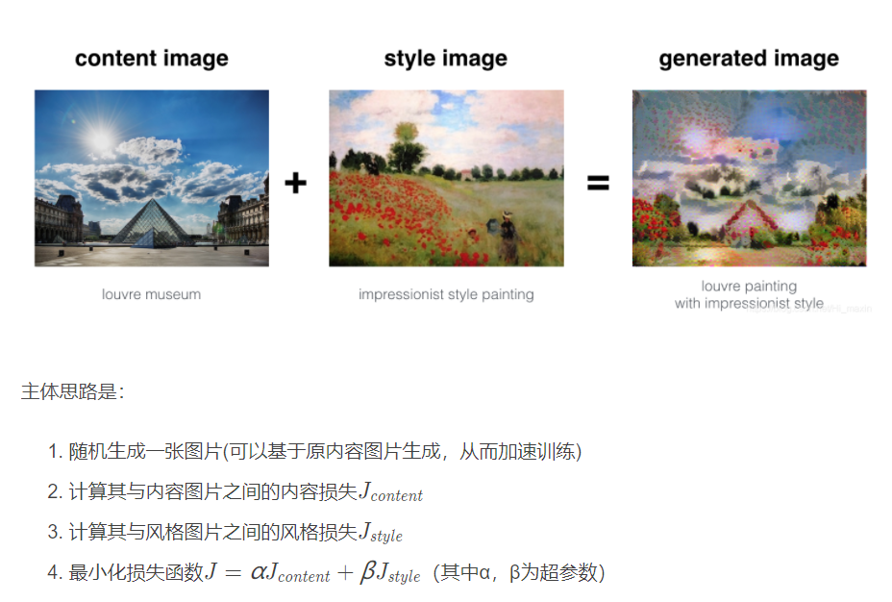
风格损失函数

Slide 10
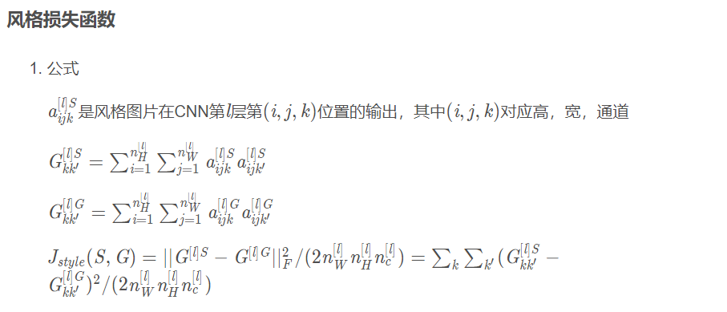
风格损失函数

Slide 11
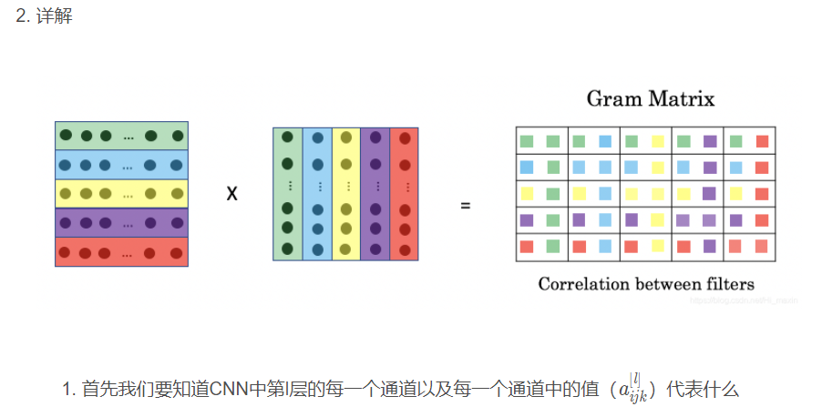
风格损失函数

Slide 12
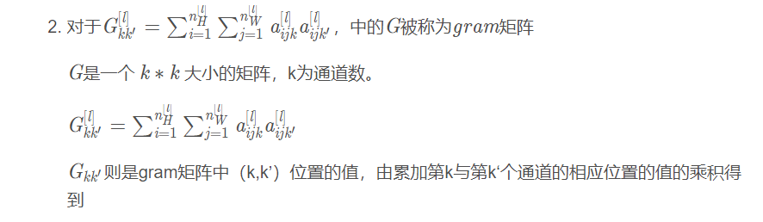
风格损失函数

Slide 13
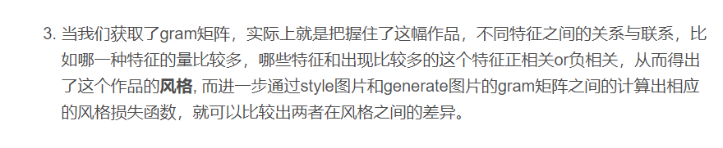
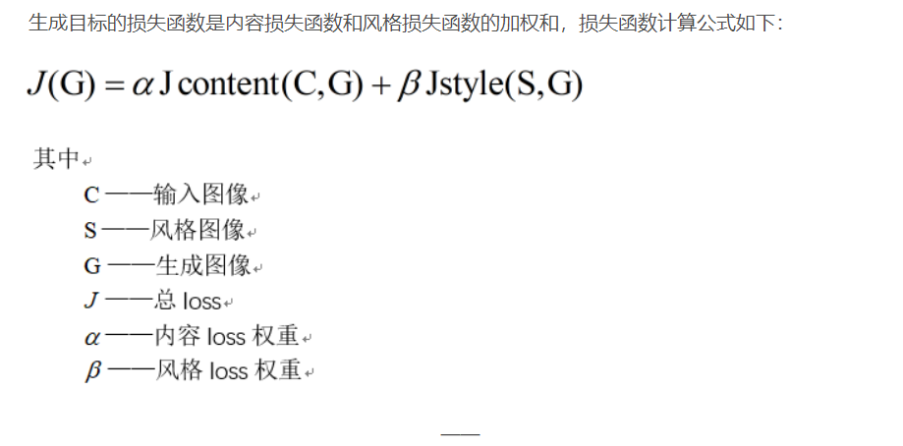
风格损失函数

Slide 14
模型中的关键参数
--content_img：内容图像的文件名。示例：lion.jpg
--content_img_dir：内容映像的相对或绝对目录路径。默认值：./image_input
--style_imgs：样式图像的文件名。要使用多个样式图像，请传递以空格分隔的列表。 示例：--style_imgs starry-night.jpg
--style_imgs_weights：每个样式图像的混合权重。 默认值 :( 1.0仅假设1个样式图像）
--style_imgs_dir：样式图像的相对或绝对目录路径。默认值：./styles
--init_img_type：用于初始化网络的映像。选择：content，random，style。默认值：content
--max_size：输入图像的最大宽度或高度。默认值：512
--content_weight：内容丢失功能的权重。默认值：5e0
--style_weight：风格损失功能的重量。默认值：1e4
--tv_weight：总变分损失函数的权重。默认值：1e-3
--temporal_weight：时间损失函数的权重。默认值：2e2
--content_layers：用于内容图像的以空格分隔的 VGG-19图层名称。默认值：conv4_2

Slide 15
模型中的关键参数
--style_layers：用于样式图像的以空格分隔的 VGG-19图层名称。默认值：relu1_1 relu2_1 relu3_1 relu4_1 relu5_1
--content_layer_weights：每个内容层的空间分隔权重与内容丢失。默认值：1.0
--style_layer_weights：每个样式图层的空间分隔权重丢失。默认值：0.2 0.2 0.2 0.2 0.2
--original_colors：布尔标志，指示样式是否已传输但不是颜色。
--color_convert_type：用于亮度匹配转换为原始颜色的颜色空间（YUV，YCrCb，CIE L * u * v *，CIE L * a * b *）。选择：yuv，ycrcb，luv，lab。默认值：yuv
--style_mask：布尔标志，指示样式是否转移到蒙版区域。
--style_mask_imgs：样式掩码图像的文件名（例如:) face_mask.png。要使用多个样式蒙版图像，请传递以空格分隔的列表。 示例：--style_mask_imgs face_mask.png face_mask_inv.png
--noise_ratio：如果网络初始化，内容图像和噪声图像之间的插值random。默认值：1.0
--seed：随机数生成器的种子。默认值：0

Slide 16
模型中的关键参数
--model_weights：VGG-19网络的权重和偏差。默认值：imagenet-vgg-verydeep-19.mat
--pooling_type：卷积神经网络中的池化类型。选择：avg，max。默认值：avg
--device：GPU或CPU设备。选择：/gpu:0 /cpu:0。默认值：/gpu:0
--img_output_dir：将输出写入的目录。 默认值：./image_output
--img_name：输出图像的文件名。默认值：result
--verbose：布尔标志，指示是否应将语句打印到控制台。
命令行输入：python neural_style.py --content_img csdn.jpg --style_imgs the_scream.jpg --max_size 620 --max_iterations 100 --device /cpu:0 --verbose

Slide 17
实验结果

Slide 18
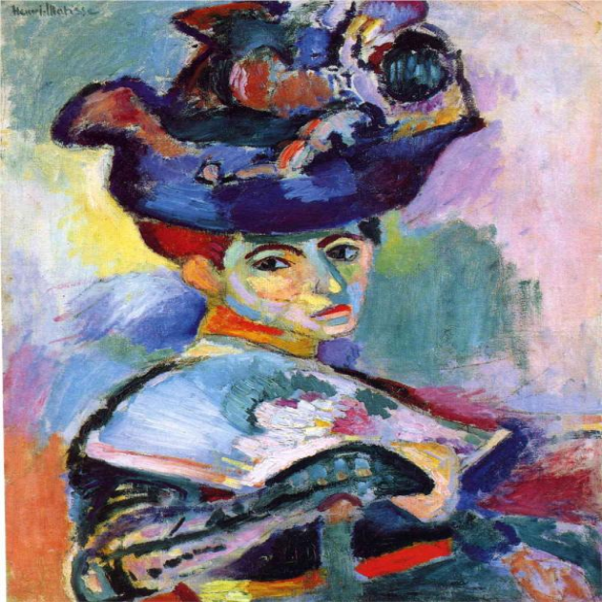
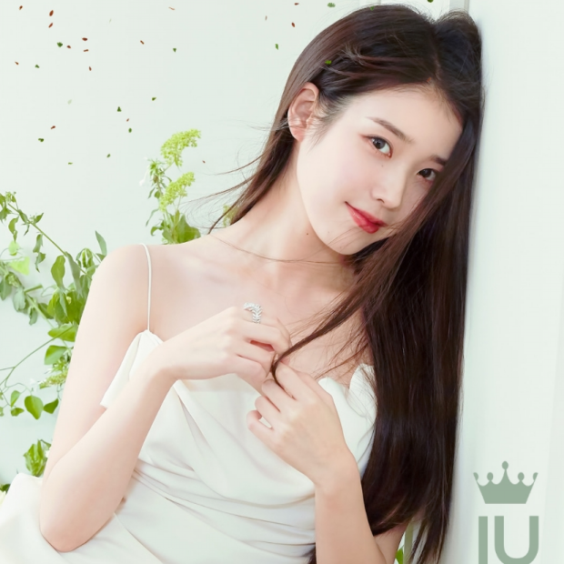
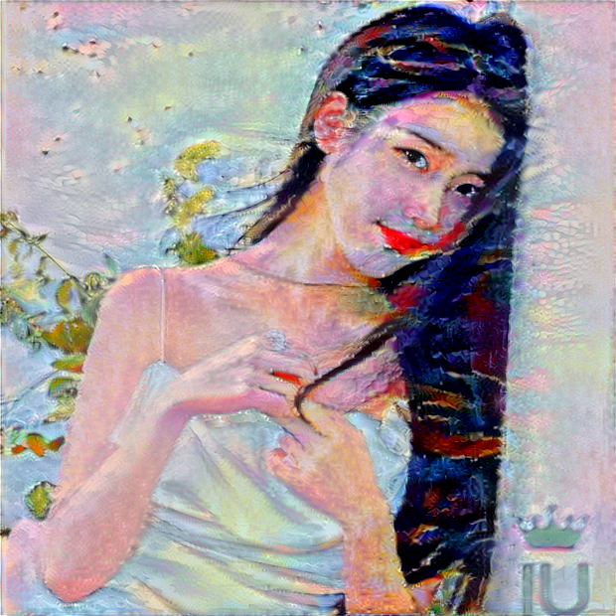
单种风格转化图片
模型的风格图片 | 被迁移的图片 | 迁移后的图片

Slide 19
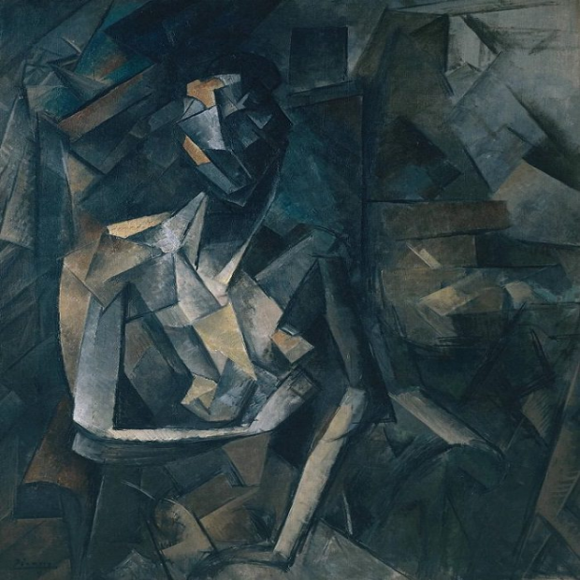
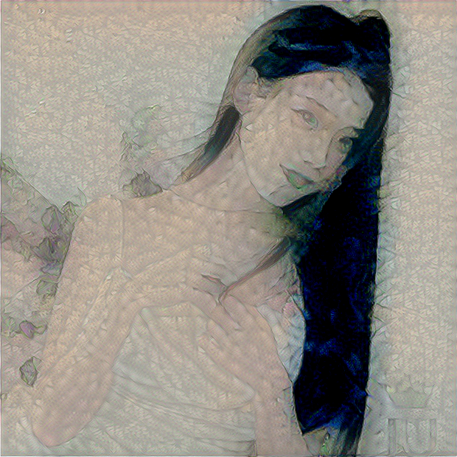
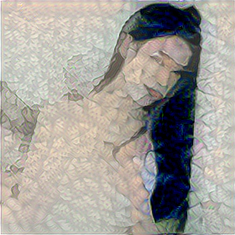
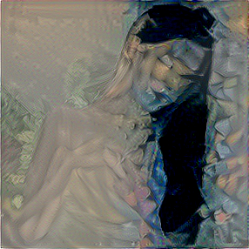
单种风格转化图片
模型的风格图片 | 被迁移的图片 | 迁移后的图片

Slide 20

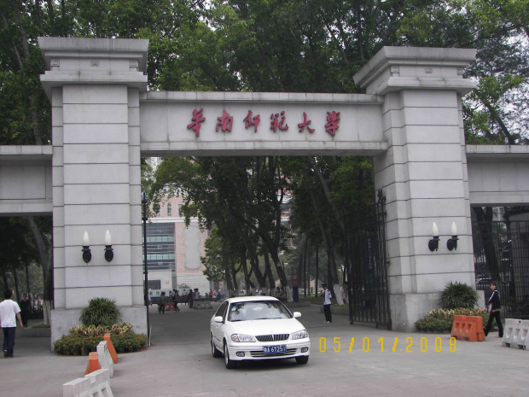

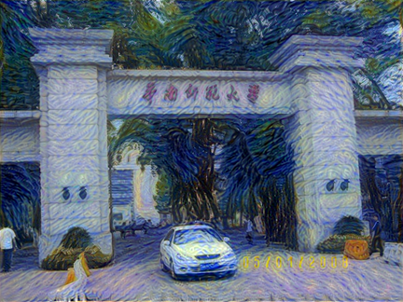
单种风格转化图片
模型的风格图片 | 被迁移的图片 | 迁移后的图片
(保留图片颜色）
(不保留图片颜色）

Slide 21
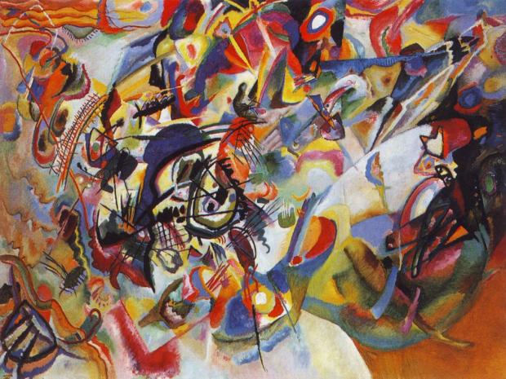
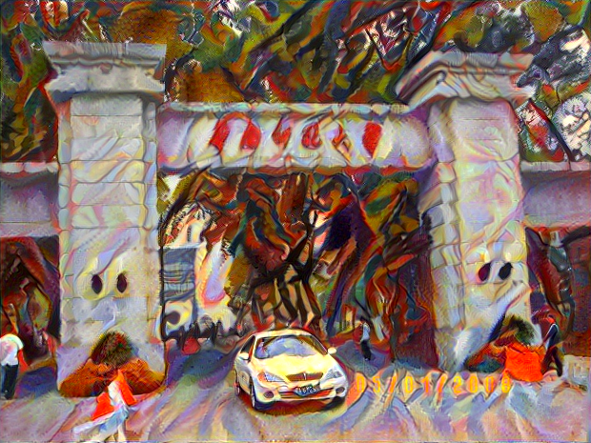
单种风格转化图片
模型的风格图片 | 被迁移的图片 | 迁移后的图片

Slide 22
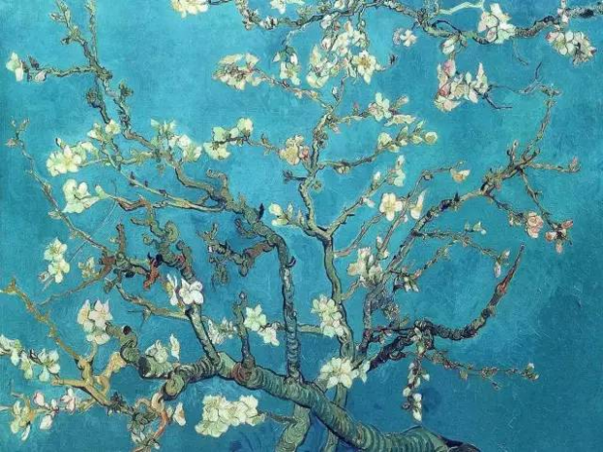
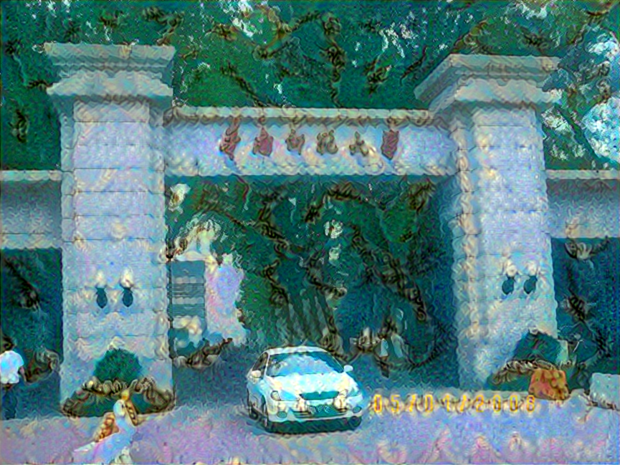
单种风格转化图片
模型的风格图片 | 被迁移的图片 | 迁移后的图片
(不保留图片颜色）

Slide 23
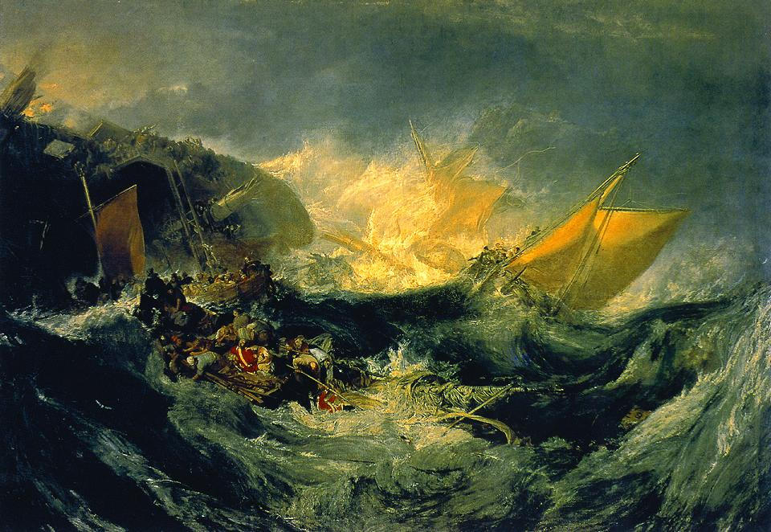

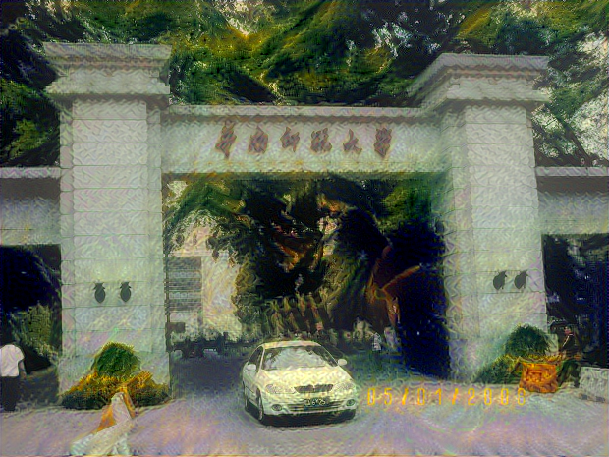
单种风格转化图片
模型的风格图片 | 被迁移的图片 | 迁移后的图片

Slide 24
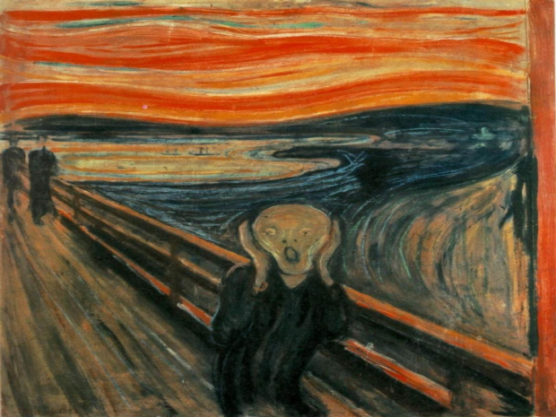

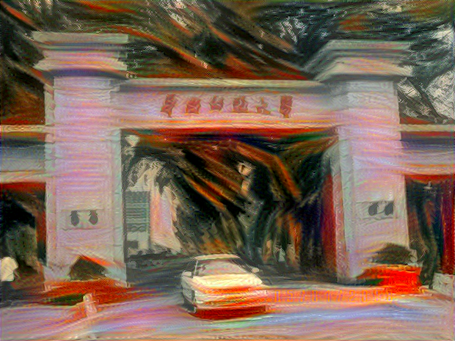
单种风格转化图片
模型的风格图片 | 被迁移的图片 | 迁移后的图片

Slide 25
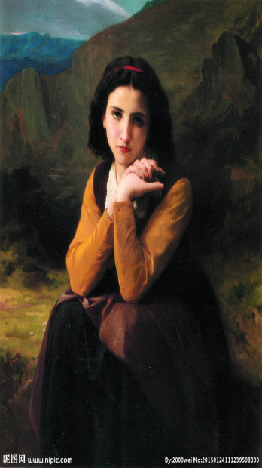

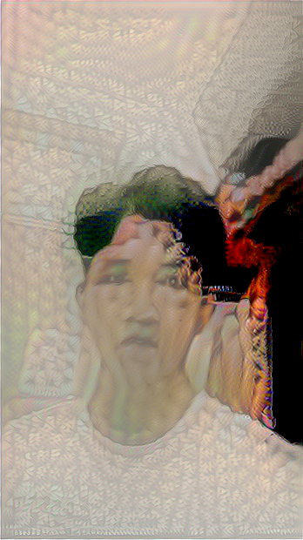
帅哥风格迁移图
模型的风格图片 | 被迁移的图片 | 迁移后的图片

Slide 26
实验结论

Slide 27
实验结论
本项目有效地将不同的风格迁移到照片上，相应呈现出明显的风格，与实验预期较为符合。
美中不足的是，由于设备的原因，本项目没能用GPU来跑，导致运行的速度稍显缓慢，

Slide 28
小组分工

Slide 29
小组分工
负责确定项目模型和搜集相关算法，确定项目主要应用技术和解决能力的范围。
负责项目整体评估和反思总结，分析已实现和未实现的功能，撰写实验报告。
负责确定项目模型和搜集相关算法，确定项目主要应用技术和解决能力的范围。
负责代码的具体实现和编写，进行逻辑设计和项目开发优化。
制作项目ppt。
叶源
蔡子锋
负责确定项目模型和搜集相关算法，确定项目主要应用技术和解决能力的范围。
负责代码的具体实现和编写，进行逻辑设计和项目开发优化。
负责确定项目模型和搜集相关算法，确定项目主要应用技术和解决能力的范围。
负责项目整体评估和反思总结，分析已实现和未实现的功能，撰写实验报告。
张靖湟
李泽涵

Slide 30
参考文献

Slide 31
参考文献
[1]李慧, 万晓霞. 深度卷积神经网络下的图像风格迁移算法[J]. 计算机工程与应用, 2020.
[2]王婷, 李航, 胡智. 一种VGGNet的图像风格迁移算法设计与实现[J]. 计算机应用与软件, 2019, 036(011):224-228.
[3]程春玲, 季苏瑞, 闵丽娟,等. 一种结合元学习机制与特征融合的图像风格迁移方法:, CN111325681A[P]. 2020.
[4] 图像风格迁移_图像风格迁移详解
https://blog.csdn.net/weixin_39844880/article/details/111393724
[5] 风格迁移tensorflow
https://www.cnblogs.com/bbird/p/11571352.html

Slide 32
感谢您的聆听与指导

